Slide 1
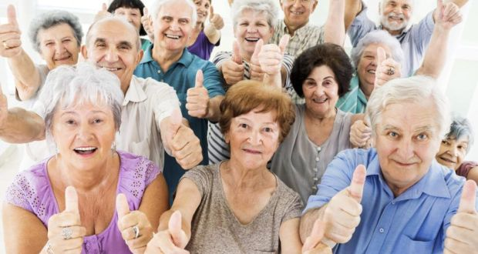
OKRES PÓŹNEJ DOROSŁOŚCI

Slide 2
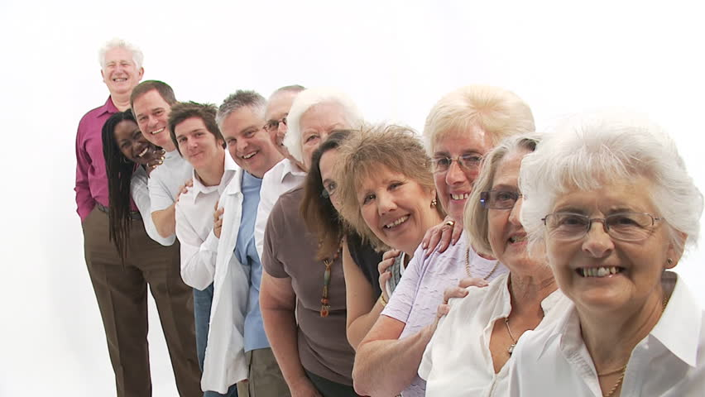
Osoba starsza staje wobec konieczności poradzenia sobie z nowymi zadaniami
i problemami, wynikającymi z jej wieku rozwojowego.
Stres związany z wchodzeniem w wiek senioralny prowadzi do zmiany priorytetów życiowych i do tego, co można nazwać reorganizacją stylu życia.
Zmienia się aktywność osoby i obszar, w jakim się porusza.

Slide 3
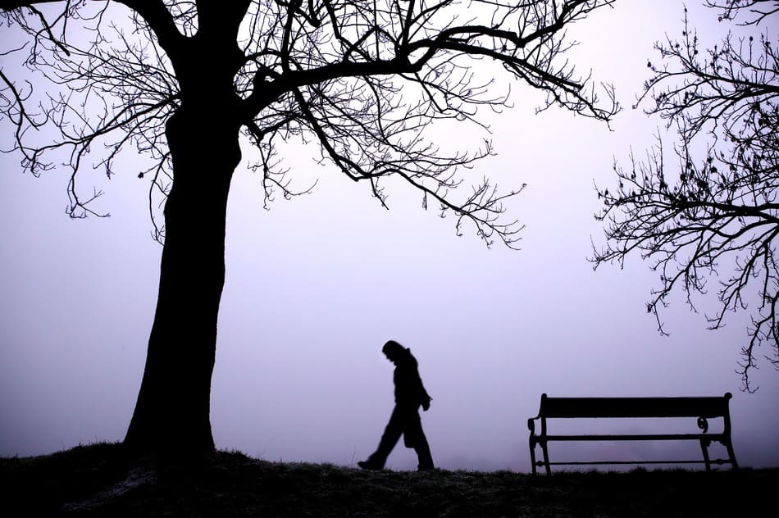
Główne zadanie psychospołeczne w późnej dorosłości to
adaptacja do nowej sytuacji życiowej,
która może być zakłócana różnymi stratami:
- Zdrowia, siły, sprawności i atrakcyjności fizycznej
- Pozycji zawodowej, prestiżu i statusu materialnego
- Kontaktów zawodowych i towarzyskich
- Więzi z bliskimi osobami
- Perspektywy życiowej
- Tożsamości społecznej
Straty i związane z nimi negatywne emocje mogą stanowić źródło różnego rodzaju kryzysów oraz tworzą ryzyko samotności.
Złe przystosowanie w tym okresie życia może objawiać się: „wrogością, występowaniem lęków, konfliktowością, izolacją, poczuciem winy, przedwczesną zależnością od innych, obawą przed ludźmi, apatią, skłonnością do stanów depresyjnych, utratą motywacji do działania”.

Slide 4
RYZYKO: Samotność związana jest z brakiem kontaktów międzyludzkich, zwłaszcza z najbliższą rodziną, doświadczeniem niedostatku komunikacji, kontaktów społecznych, można ją postrzegać jako sytuację odosobnienia
i izolacji. Poczucie samotności wzmaga ogromne rozgoryczenie.
Osoby w starszym wieku bardzo odczuwają te stany, przyczyn poszukiwać można w: stereotypach dotyczących osób starszych,
dystansie międzypokoleniowym, braku relacji z rodziną.
Wdowieństwo, rozwód czy separacja sprawiają, że osoby w podeszłym wieku mogą mieć mniejszą odporność na stres psychologiczny, a tym samym na depresję.
Współcześnie więzi człowieka starszego z jego środowiskiem rodzinnym są na ogół coraz słabsze. Rozluźnienie kontaktów międzypokoleniowych stanowi wynik właśnie zmian stylu życia, wczesnego usamodzielniania się, zmiany charakteru pracy, migracje, zanik rodzin wielopokoleniowych.
Budowanie i utrzymywanie relacji społecznych jest ważnym elementem życia każdego człowieka bez względu na wiek.

Slide 5
POTRZEBY SENIORÓW:
Potrzeba wykonywania społecznie użytecznych działań.
2. Potrzeba wykorzystywania czasu wolnego
w satysfakcjonujący sposób.
3. Potrzeba uznania za część społeczeństwa i odgrywania w nim roli.
4. Potrzeba komunikacji. Wyrażanie swoich uczuć, myśli, słuchanie, mówienie, jest podstawą poczucia współistnienia w społeczeństwie. Przekłada się to na samopoczucie i tym samym również na zdrowie fizyczne.
5. Potrzeba utrzymywania normalnych kontaktów towarzyskich.

Slide 6
6. Potrzeba poczucia doznań i autoekspresji.
7. Potrzeba ochrony zdrowia i opieki społecznej, utrzymywania kontaktów z rodziną, poczucie bycia zaopiekowanym.
8. Potrzeba bliskości, czułości.
9. Potrzeba odpowiedniej stymulacji umysłowej i psychicznej.
10. Potrzeba duchowej satysfakcji.
Brak zaspokajania i wyrażania swoich potrzeb skutkuje poczuciem bezsensu życia. Osoby starsze mogą czuć się niespokojne, chwiejne, a nawet agresywne. Należy zapobiegać, rozumieć i zadbać o seniorów w taki sposób, aby zawsze czuli się ważni i potrzebni.

Slide 7
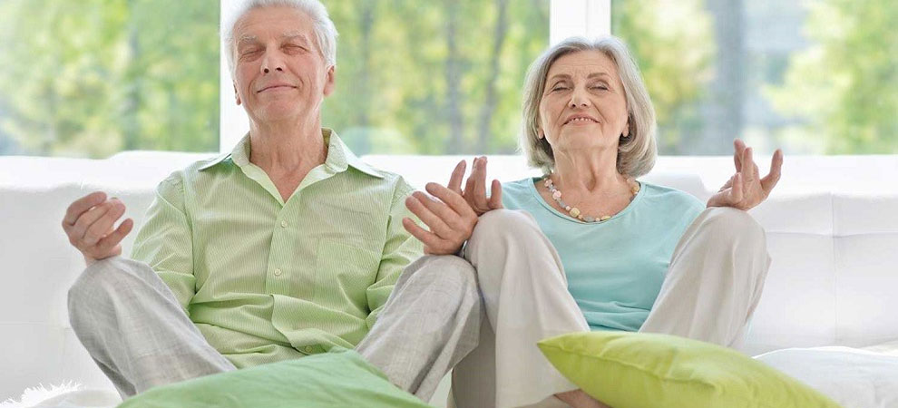
CO JEST WAŻNE?
Jak najdłużej cieszyć się autonomią w podejmowaniu decyzji dotyczących „Ja”.
Zadbać o to, żeby na bieżąco mówić o swoich potrzebach i emocjach do innych - pielęgnować poczucie bycia wysłuchanym!
Dbać o to, żeby się rozwijać, nabywać nowe umiejętności, korzystać z tego, co oferuje się seniorom.
Podążać za modą, korzystać z nowych technologii, brać udział w wydarzeniach kulturalnych.

Slide 8
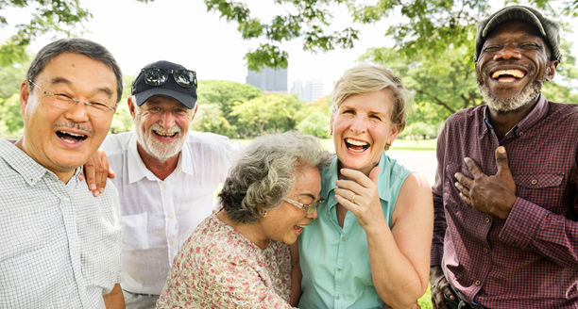
Dbać o dotychczasowe zainteresowania i szukać
nowych, dostosowanych do możliwości pasji.
Budować i angażować się w różnorodne relacje
społeczne.
Ważna jest otwartość na edukację, gotowość do gromadzenia pozytywnych doświadczeń i emocji. Stałe dbanie o motywację.
Obcować z osobami w różnym wieku.
Korzystać z rozbudowanych sieci wsparcia.

Slide 9
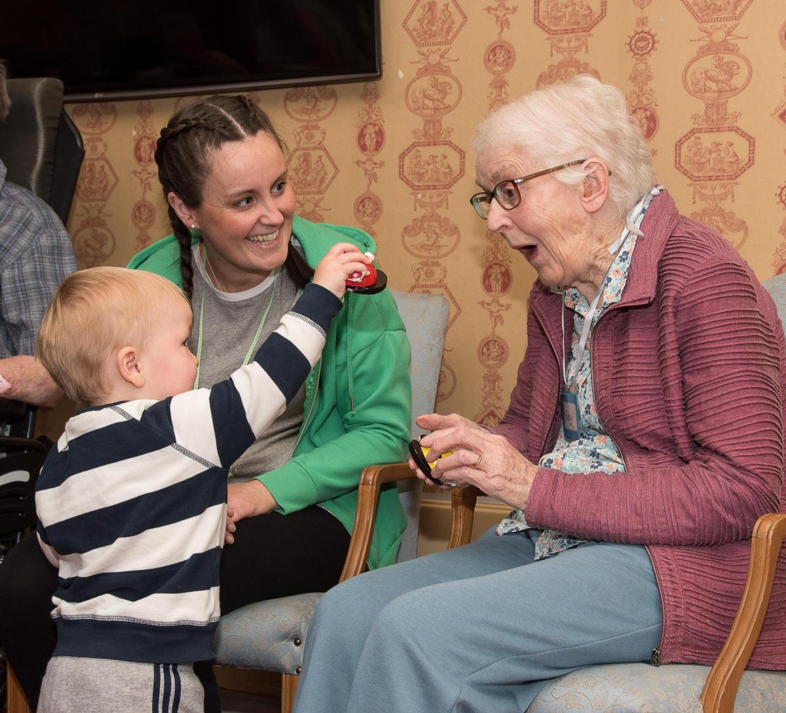
SENIORZY SĄ WAŻNI!
Są przykładem dla młodszych pokoleń, jak radzić sobie z kolejnymi etapami życia.
Musimy zdawać sobie sprawę z tego, że seniorzy zostali ukształtowani w zupełnie innym świece, dlatego jest im łatwej z perspektywy życia mówić o tym, co jest najważniejsze - to robią dziadkowie, pradziadkowie, mentorzy, profesorowie, bo oni myślą w kategoriach sensu i mają inny układ odniesienia.
Obcowanie z osobami starszymi wspiera nabywanie bazowych kompetencji przez dzieci. Maluchy uczą się rozpoznawać jasno, co jest dobre, a co złe. Regularne obcowanie ze spełnionymi dziadkami jest ważne rozwojowo dla dzieci.
Godne miejsce seniorów w społeczeństwie/ rodzinie
przyczynia się do wzrostu poczucia solidarności
między ludźmi, utrzymywania więzi.
Są świadkami historii.

